Slide 1
PHP
Aníbal Zavala Joselyn Jorge

Slide 2
1.Introducción al PHP
2.Lenguaje PHP básico
3.Formularios
4.Clases

Slide 3
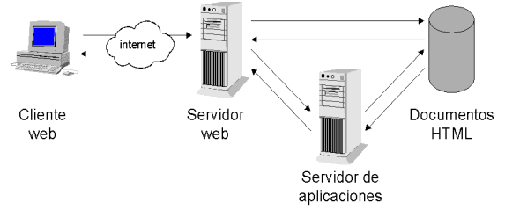
1.Introducción a PHP
Lenguajes de script
PHP es un lenguaje de script del lado del servidor. Otros lenguajes similares son ASP, JSP o ColdFusion
Los scripts PHP están incrustados en los documentos HTML y el servidor los interpreta y ejecuta antes de servir las páginas al cliente
El cliente no ve el código PHP sino los resultados que produce

Slide 4
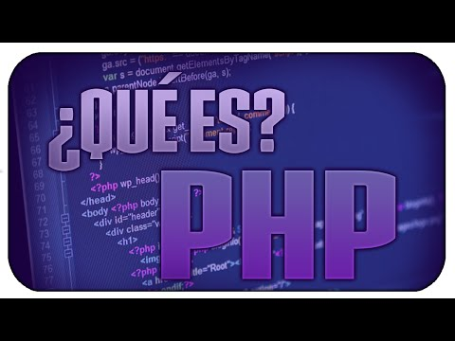
1.Introducción a PHP

Slide 5
1.Introducción a PHP
Breve historia de PHP
Creado por Rasmus Lerdorf para uso personal en 1994
PHP = Personal Hypertext Processor
Versión actual: PHP 7
Es un módulo que se añade al servidor web y fue concebido inicialmente para Apache
¿Por qué PHP?
Por sus ventajas: es potente, fácil de aprender, de libre distribución, permite el acceso a bases de datos y otras funcionalidades orientadas a la red
Dispone de abundante soporte en la Web

Slide 6
1.Introducción a PHP
Principales usos del PHP:
- Programación de páginas web dinámicas, habitualmente en combinación con el motor de base datos MySQL.
- Programación en consola, al estilo de Perl, en Linux, Windows y Macintosh.
- Creación de aplicaciones gráficas independientes del navegador, por medio de la combinación de PHP y GTK (GIMP Tool Kit), que permite desarrollar aplicaciones de escritorio tanto para los sistemas operativos basados en Unix, como para Windows y Mac OS X.

Slide 7
2. Lenguaje PHP básico
Sintaxis básica
Variables
Constantes
Estructuras de control
Funciones
Tablas (arreglos)

Slide 8
2.1.Sintaxis básica
PHP es sensible a las mayúsculas
¿Cómo se incrusta en la página web?
<?PHP ... ?>
recomendado, siempre disponible
<?= expresión ?>
equivale a <? echo expresión ?>
Las instrucciones se separan con un ; como en C. La marca final ?> implica un ;
Comentarios: como en C, /* … */ y //

Slide 9
2.1.Sintaxis básica
Para imprimir: echo y print echo: muestra una o más cadenas
echo cadena1 [, cadena2…]; // no es una función
echo “Hola mundo”;
echo “Hola “, “mundo”;
print: muestra una cadena
print cadena; // no es una función
print “Hola mundo”;
print “Hola “ . “mundo”;

Slide 10
2.1.Sintaxis básica
Ejemplo:
<HTML>
<HEAD>
<TITLE>Mi primer programa en PHP</TITLE>
</HEAD>
<BODY>
<?PHP
print (“Hola mundo”);
?>
</BODY>
</HTML>

Slide 11
2.1.Sintaxis básica
Inclusión de ficheros externos:
include()
require()
Ambos incluyen y evalúan el fichero especificado
Diferencia: en caso de error include() produce un warning y require() un error fatal
Se usará require() si al producirse un error debe interrumpirse la carga de la página

Slide 12
2.1.Sintaxis básica
Ejemplo:
<HTML><HEAD>
<TITLE>Título</TITLE>
<?PHP
// Incluir bibliotecas de funciones
require ("$libdir/conecta.php");
require ("$libdir/cadena.php");
require ("$libdir/globals.php");?>
</HEAD>
<BODY>
<?PHP
include ("cabecera.html");?>
// Código HTML + PHP
. . .
<?PHP
include ("pie.html");
?>
</BODY>
</HTML>

Slide 13
2.2.Variables
Las variables siempre van precedidas de un $
El nombre es sensible a las mayúsculas
Comienzan por letra o subrayado, seguido de letras, números o subrayado

Slide 14
2.2.Variables
Variables predefinidas:
$GLOBALS, $_SERVER, $_GET, $_POST, $_COOKIES, $_FILES,
$_ENV, $_REQUEST, $_SESSION
Ejemplo:
$valor = 5;
print “El valor es: “ . $valor . “\n”;
print “El valor es: $valor\n”; // ojo: comillas dobles
Resultado:
El valor es: 5

Slide 15
2.3.Constantes
Definición de constantes:
define (“CONSTANTE”, “hola”);
print CONSTANTE;
No llevan $ delante
Sólo se pueden definir constantes de los tipos escalares (boolean, integer, double, string)

Slide 16
2.4.Estructuras de control
if-else
while
do .. while
for
foreach
switch

Slide 17
2.5.Funciones
Ejemplo:
function suma ($x, $y)
{
$s = $x + $y;
return s;
}
$a=1;
$b=2;
$c=suma ($a, $b);
print $c;

Slide 18
2.5.Funciones
Por defecto los parámetros se pasan por valor
Paso por referencia:
function incrementa (&$a)
{
$a = $a + 1;
}
$a=1;
incrementa ($a);
print $a; // Muestra un 2

Slide 19
2.5.Funciones
Argumentos por defecto
function muestranombre ($titulo = "Sr.")
{
print "Estimado $titulo:\n";
}
muestranombre ();
muestranombre ("Prof.");
Salida:
Estimado Sr.:
Estimado Prof.:

Slide 20
2.5.Funciones
Los argumentos con valores por defecto deben ser siempre los últimos:
function muestranombre ($nombre, $titulo= "Sr.")
{
print "Estimado $titulo $nombre:\n";
}
muestranombre (“Fernández”);
muestranombre (“Fernández”, "Prof.");
Salida:
Estimado Sr. Fernández:
Estimado Prof. Fernández:

Slide 21
2.6.Tablas (Arreglos)
Sintaxis:
array ([clave =>] valor, ...)
La clave es una cadena o un entero no negativo. El valor puede ser de cualquier tipo válido en PHP, incluyendo otro array
Ejemplos:
$color = array (‘rojo’=>101, ‘verde’=>51, ‘azul’=>255);
$medidas = array (10, 25, 15);
Acceso:
$color[‘rojo’] // No olvidar las comillas
$medidas[0]
El primer elemento es el 0

Slide 22
3. Formularios
Acceso a formularios HTML desde PHP
El formulario de PHP
Campos dinámicos con JavaScript
Validación de los datos de un formulario

Slide 23
3.1.Acceso a formularios desde PHP
Desde PHP se puede acceder fácilmente a los datos introducidos desde un formulario HTML
Veámoslo con un ejemplo simple

Slide 24
3.1.Acceso a formularios desde PHP
Fichero uno.php
<HTML>
<BODY>
<FORM ACTION=”dos.php” METHOD=”POST”>
Edad: <INPUT TYPE=”text” NAME=”edad”>
<INPUT TYPE=”submit” VALUE=”aceptar”>
</FORM>
</BODY>
</HTML>
Fichero dos.php
<HTML>
<BODY>
<?PHP
print (“La edad es: $edad”);
?>
</BODY>
</HTML>

Slide 25
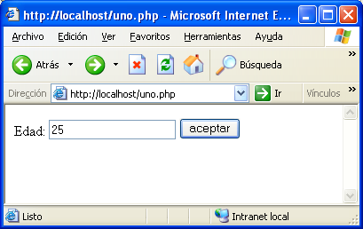
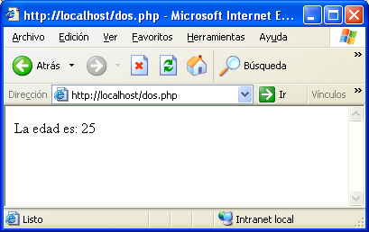
3.1.Acceso a formularios desde PHP

Slide 26
3.1.Acceso a formularios desde PHP
Acceso a los diferentes tipos de elementos de entrada de formulario
Elementos de tipo INPUT
TEXT, RADIO
CHECKBOX, BUTTON
FILE, HIDDEN
PASSWORD, SUBMIT
Elemento SELECT
Simple / múltiple
Elemento TEXTAREA

Slide 27
3.2.El formulario de PHP
La forma habitual de trabajar con formularios en PHP es utilizar un único programa que procese el formulario o lo muestre según haya sido o no enviado, respectivamente
Ventajas:
Disminuye el número de ficheros
Permite validar los datos del formulario en el propio formulario

Slide 28
3.2.El formulario de PHP
Para saber si se ha enviado el formulario se acude a la variable correspondiente al botón de envío. Si este botón aparece de la siguiente forma en el formulario HTML:
<INPUT TYPE="SUBMIT" NAME="enviar“ VALUE="procesar">
entonces la condición anterior se transforma en:
if (isset($enviar))
o bien
if ($enviar == “procesar”)

Slide 29
3.3.Campos dinámicos con JavaScript
Es habitual que un campo de un formulario deba cambiar de valor al modificarse otro campo del mismo formulario
Si el nuevo valor está almacenado en una base de datos, la solución es volver a cargar el formulario con los nuevos requisitos
En algunos casos el nuevo valor puede calcularse de forma automática, para lo cual podemos usar JavaScript

Slide 30
4. Clases
En lenguaje común:
“Cuando se hace una clase simplemente se especifica qué propiedades y funcionalidades tiene. Por ejemplo, un hombre podría tener como propiedades el nombre o la edad y como funcionalidades, comer, moverse o estudiar.”

Slide 31
Clases
Nos ayuda a tener una programación ordenada.
Puede heredar sus funciones y propiedades a las clases hijos

Slide 32
Clases
<? class Multiplica{ var $factor1=7; var $factor2=8; function operar(){ echo $this->factor1*$this->factor2; } } $objeto= new Multiplica; $objeto->operar(); ?>

Slide 33
Clases : Invocando varias veces el mismo objeto
<? class Multiplica{ var $resultado; function operar($a,$b){ $this->resultado=$a*$b; } function imprimelo(){ echo $this->resultado,"<br>"; } }
$objeto= new Multiplica; $objeto->operar(7,3); $objeto->curratelo(11,4); $objeto1= new Multiplica; $objeto1->operar(-23,11); $objeto->imprimelo(); $objeto1->imprimelo(); ?>

Slide 34
Clases : Utilizando constructores
<? class Multiplica{ var $factor1=7; var $factor2=8; function Multiplica(){ echo $this->factor1*$this->factor2,"$lt;br>"; } }
$objeto= new Multiplica; ?>

Slide 35
¿Java Versus PHP? = Son entornos diferentes.
Java | PHP
Tipado fuerte (declaraciones explícitas) | Tipado débil (más flexible) conocimiento menos formal
Buena opción cuando el desarrollo es más complicado | Accesible para programadores inexpertos
Grupos grandes de trabajo | Grupo pequeños de trabajo (económico)
Una opción más segura. Grandes empresas prefieren construir con Java. Más lucrativo. | Código abierto. Es libre. Funciona en cualquier plataforma

Slide 36
Bibliografía
http://www.elguruprogramador.com.ar
http://www.php-hispano.net
http://www.php.net
http://www.htmlpoint.com/php/guida/php_01.htm

Slide 37
GRACIAS

